Slide 1
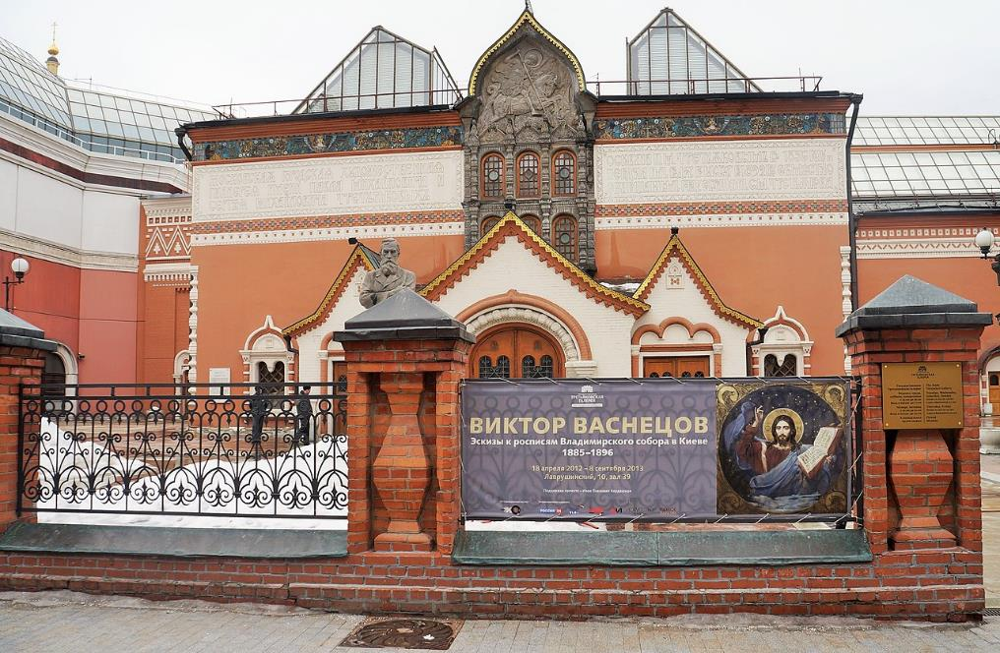
Moscou La galerie Tretiakov

Slide 2
La Galerie Tretiakov abrite la plus grande collection d'art russe au monde.
Sachez que ce musée doit sa création au financier moscovite Pavel Tretiakov, grand collectionneur d'art russe et mécène de nombreux artistes de son temps, qui en 1892 fit don à la ville de Moscou de plus de 2 000 œuvres, de sa maison et d'autres bâtiments.
La galerie abrite aujourd'hui environ 180 000 œuvres d'artistes russes, de 1200 à l'époque contemporaine, et est divisée en deux bâtiments distincts, l'un situé dans le complexe Lavrouchinski et l'autre dans le complexe Krymsky Val.
Dans le complexe Lavrouchinski se trouve le bâtiment le plus historique, construit entre 1902 et 1904, qui a abrité la collection Tret'jakov jusqu'en 1956 et qui est aujourd'hui dédié aux œuvres les plus anciennes. Sa façade a été dessinée par le peintre Viktor Mikhaïlovitch Vasnetsov, dans un style typique des contes de fées russes. Au cours des années suivantes, la Galerie, compte tenu du nombre croissant d'œuvres, s'est agrandie pour inclure certains des bâtiments environnants, y compris l' Église de Saint Nicolas à Tolmachi.

Slide 3
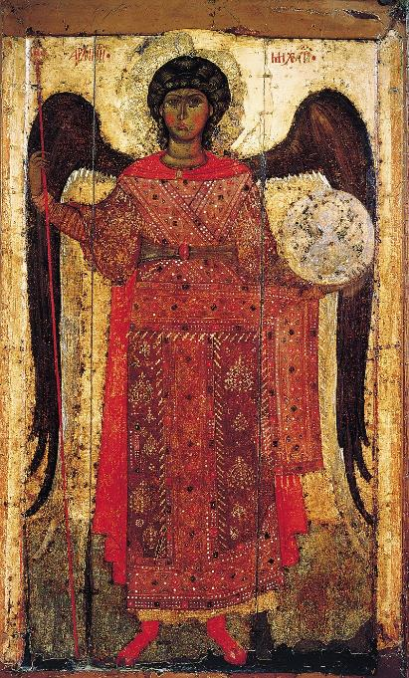
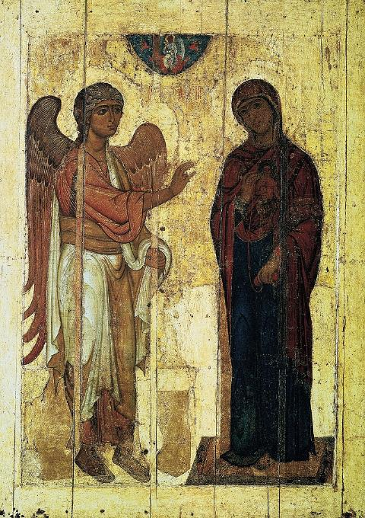
L'archange Michel (icône)
Annonciation d'Oustioug

Slide 4
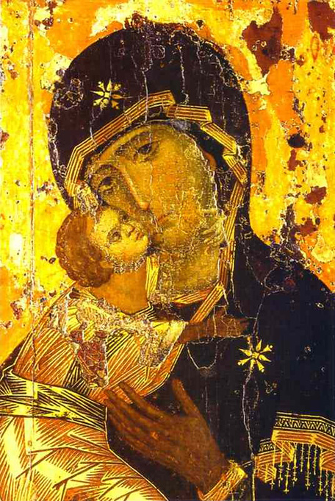
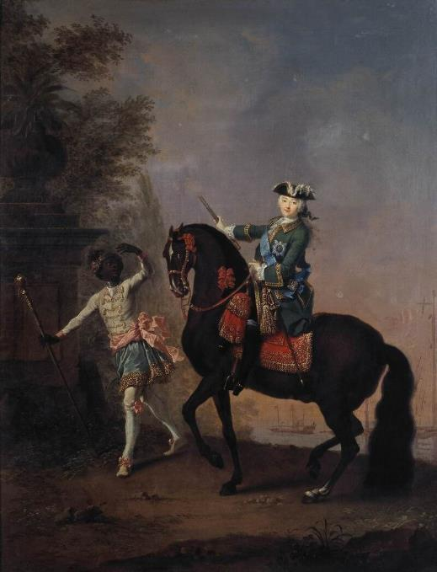
Vladimirskaya
Portrait équestre de l'impératrice Elisabeth de Russie avec un serviteur noir.

Slide 5
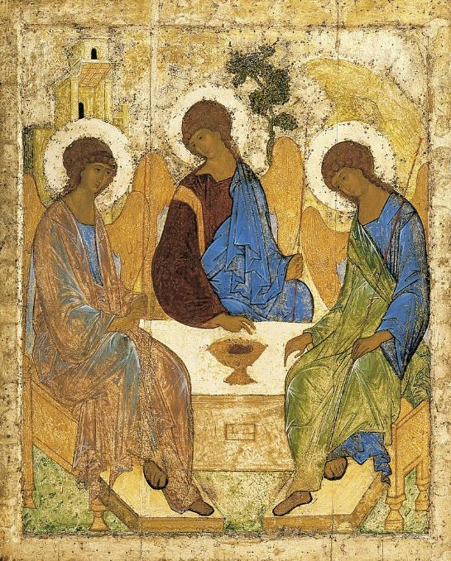
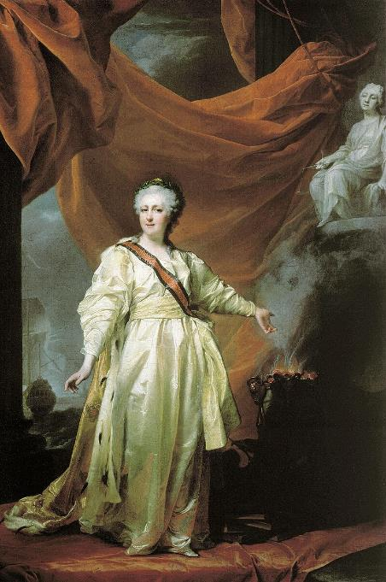
Portrait de Catherine II la législatrice dans le temple consacré à la déesse de la justice
La Trinité

Slide 6
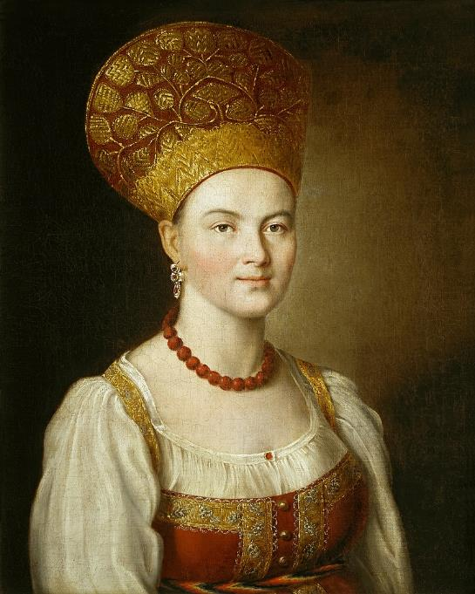
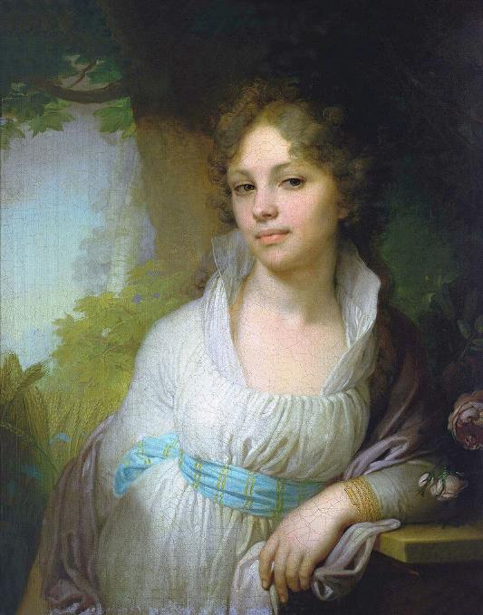
Ivan Argounov, Portrait d'une jeune inconnue (1784).
Portrait de Maria Lopukhina (1777-1805)

Slide 7
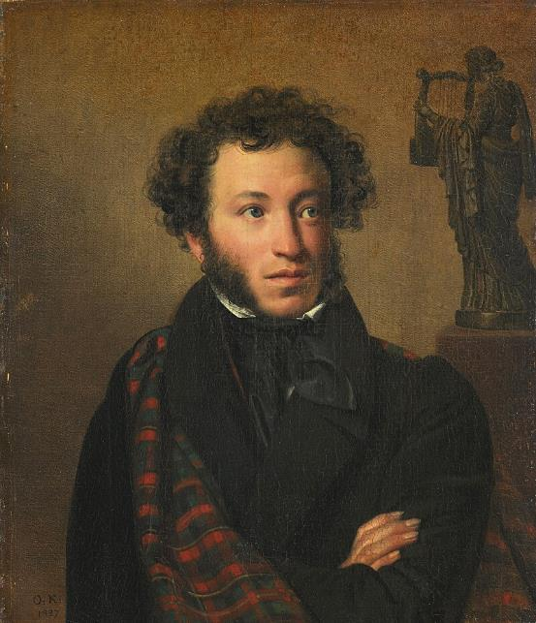
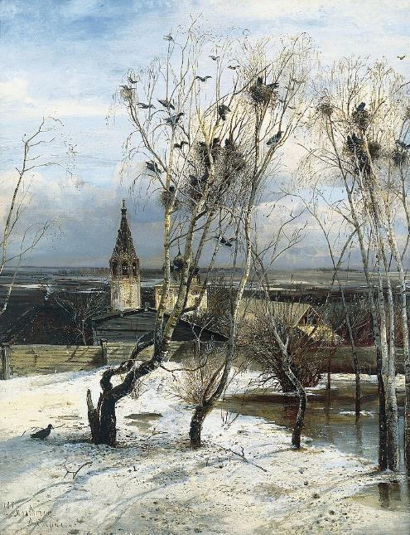
Portrait d'Alexandre Pouchkine (1799-183
Plus de détails
Alekseï Savrasov, Les freux sont de retour (1871).

Slide 8
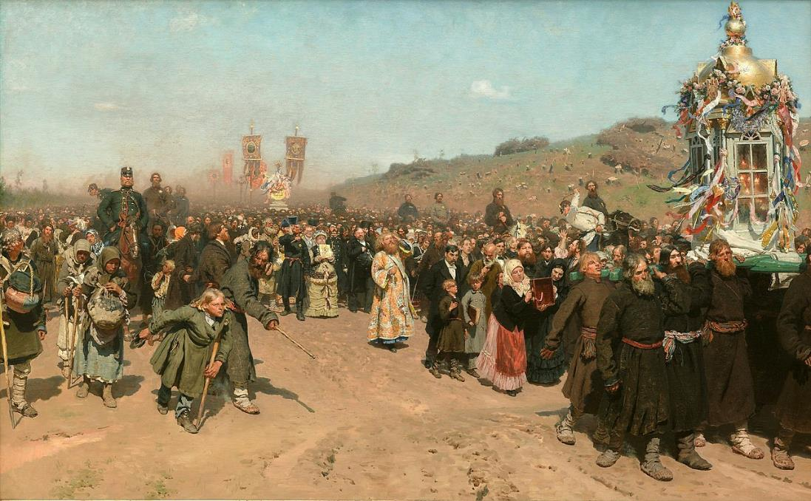
Ilya Répine, Procession religieuse dans la province de Koursk (1880–1883).

Slide 9
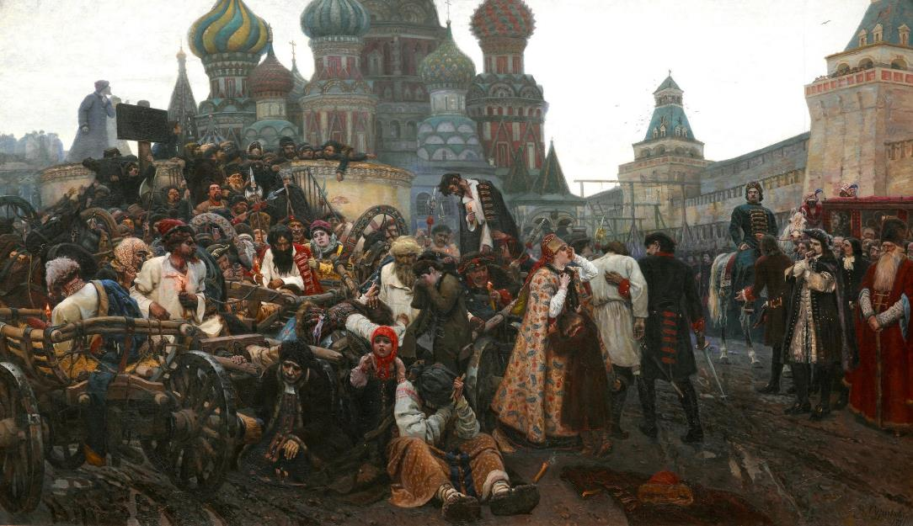
Vassili Ivanovitch Sourikov, Le Matin de l'exécution des streltsy après l'échec de leur révolte de 1698, (1881).

Slide 10
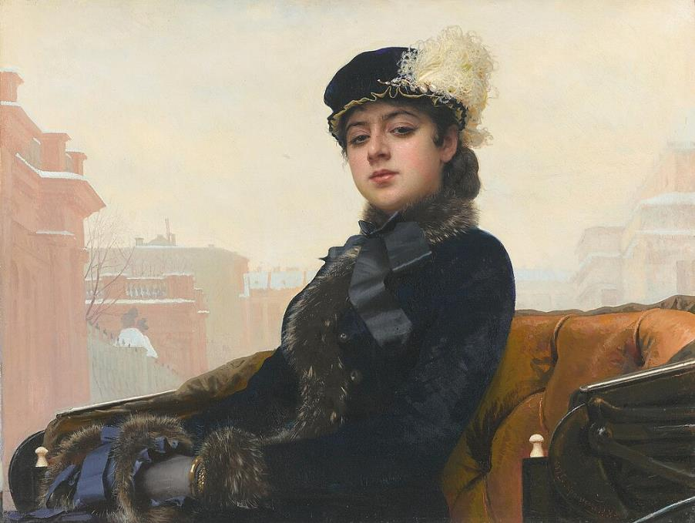
Ivan Kramskoi, L'Inconnue (1883).

Slide 11
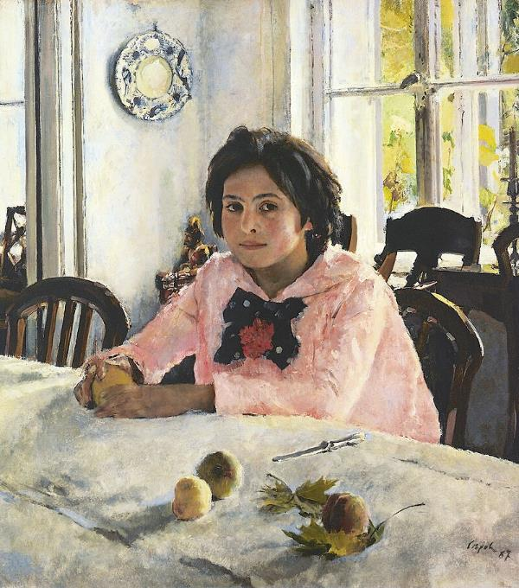
Valentin Serov, La Jeune Fille aux pêches (1887).

Slide 12
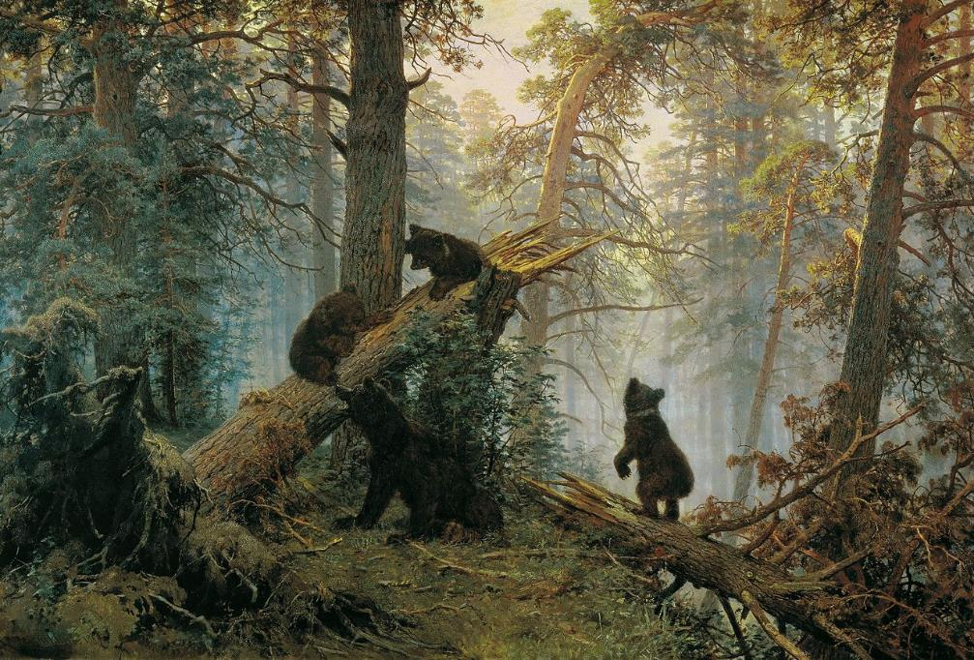
van Chichkine et Constantin Savitski, Un matin dans une forêt de pins (1889).

Slide 13
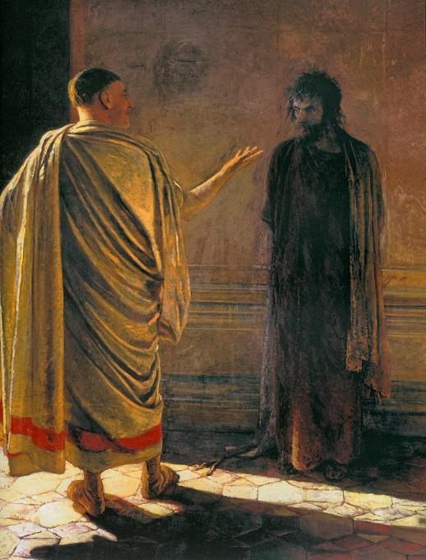
Nikolaï Gay, Quid est veritas ? Christ et Pilate (ru) (1890).

Slide 14
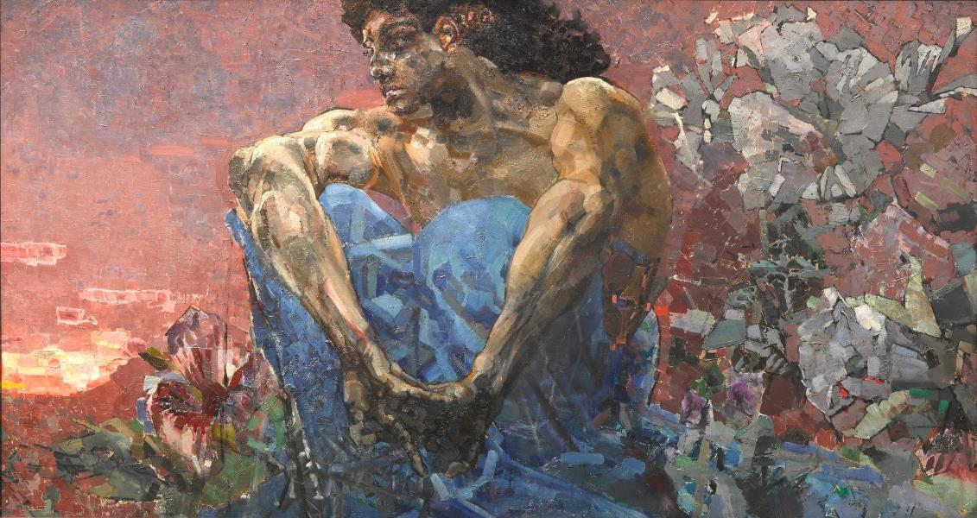
Mikhaïl Vroubel, Le Démon assis (1890).

Slide 15
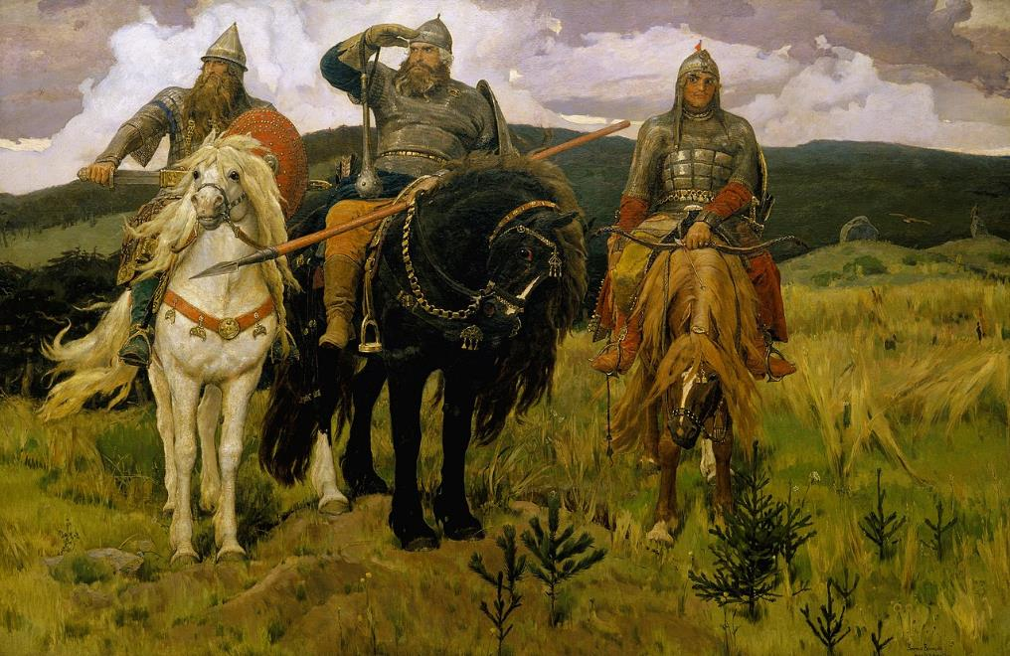
Victor Vasnetsov, Les Bogatyrs (1898).

Slide 16
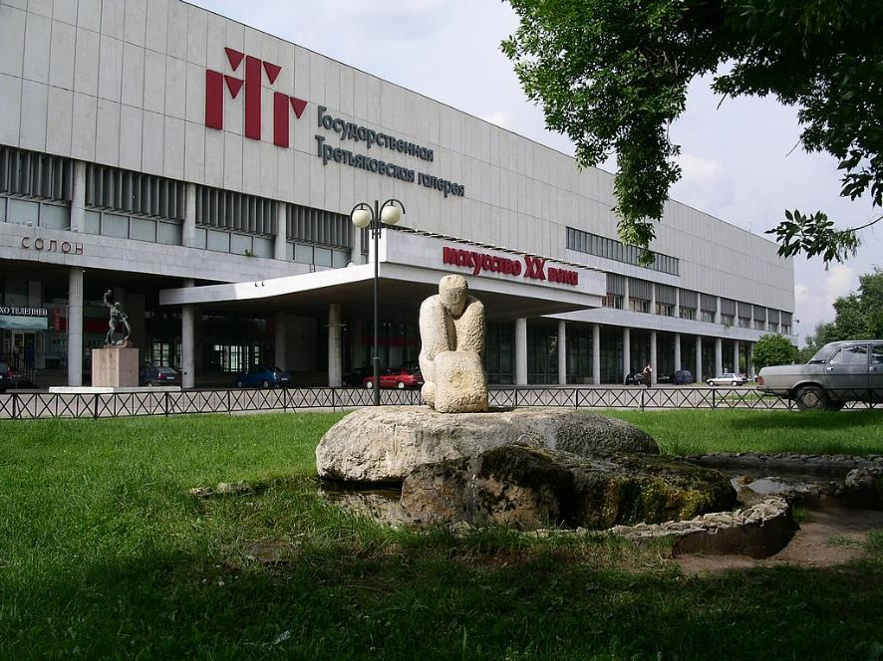
: Nouveau bâtiment de la Galerie nationale Tretiakov

Slide 17
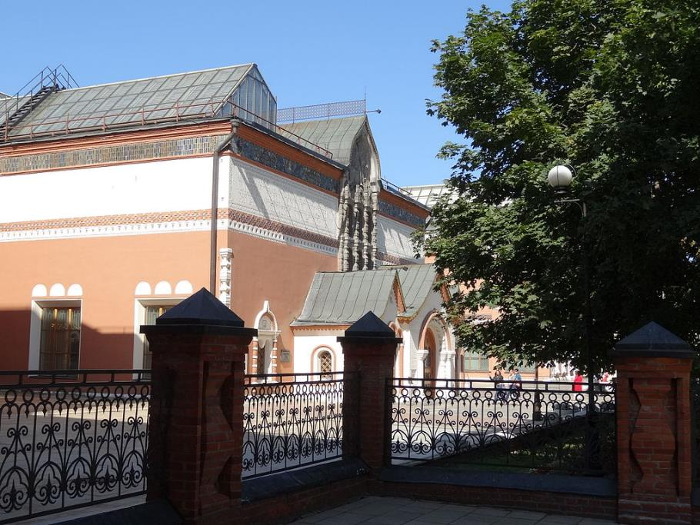
Corpus des ingénieurs, Moscou.

Slide 18
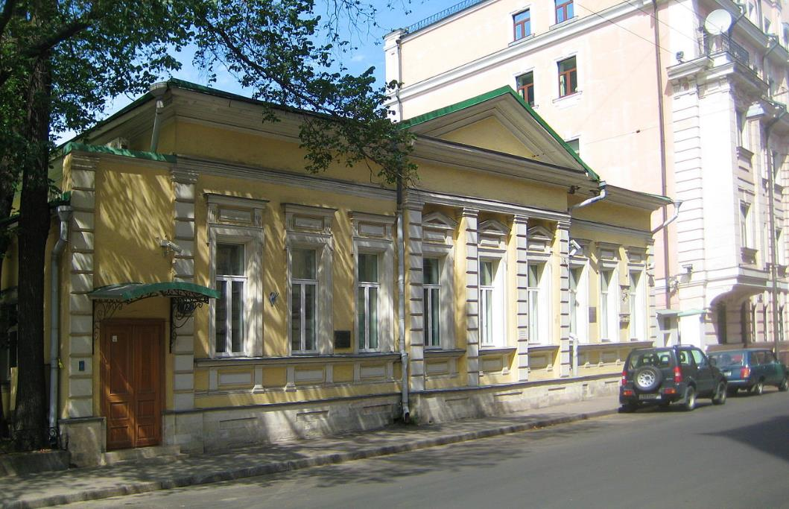
Musée-atelier A. Goloupkina.

Slide 19
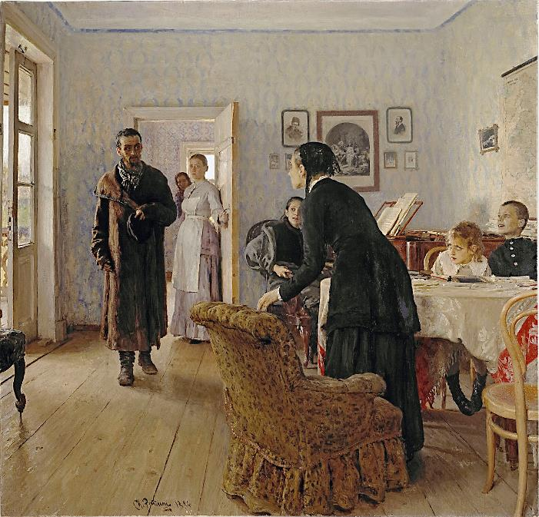
Les Cosaques zaporogues écrivant une lettre au sultan de Turquie

Slide 20
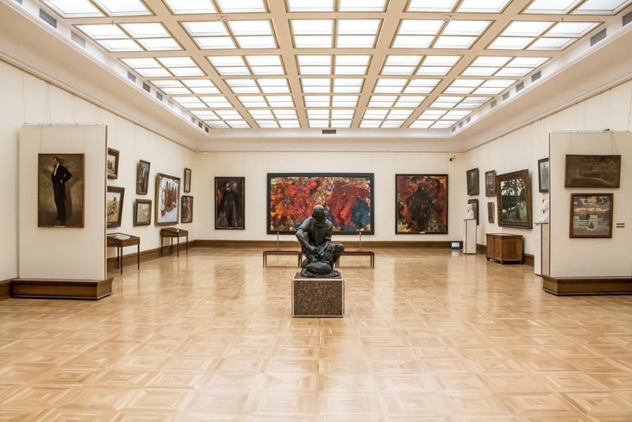
La Galerie Tretiakov

Slide 21
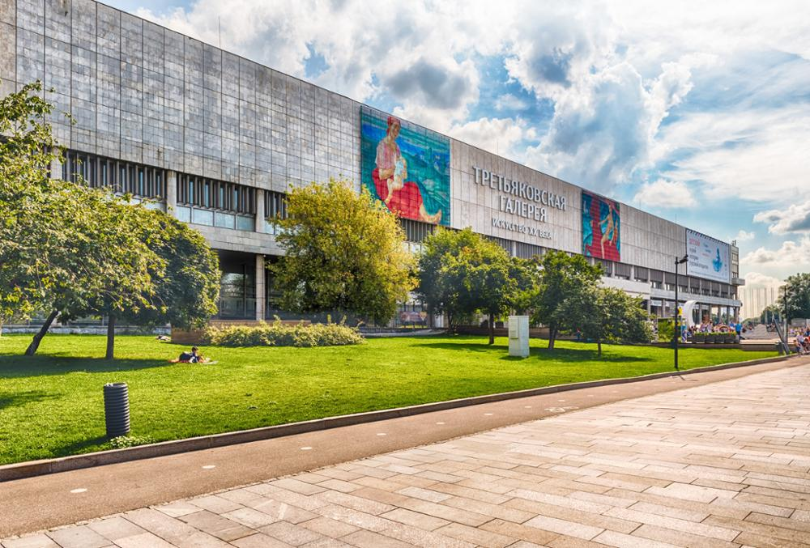
La Façade Du musé

Slide 22
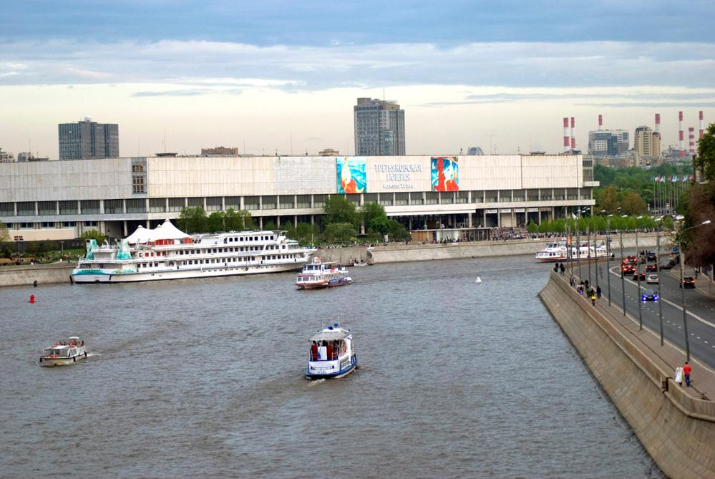

Slide 23
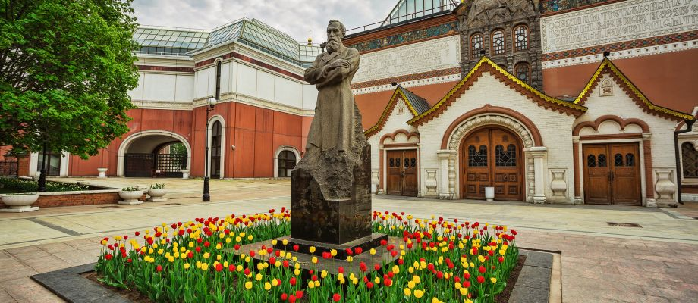
Galerie Tretiakov.

Slide 24
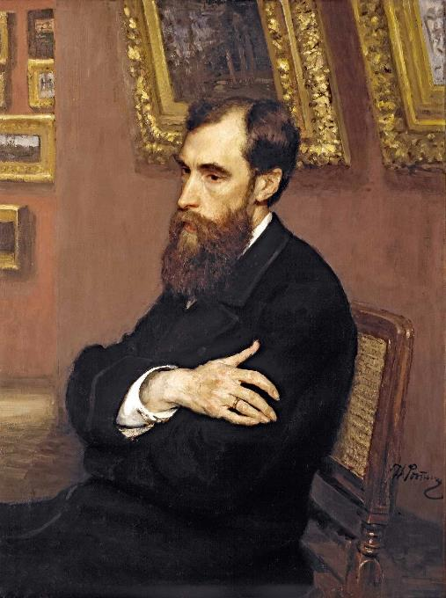
Ce grand philanthrope est mort en 1898 et est enterré dans le cimetière singulier et précieux de Novodievitchi. Il n’avait probablement aucune idée de la grande popularité de sa collection privée de peintures. Ici vous pouvez voir un portrait de Pavel Tretyakov

Slide 25
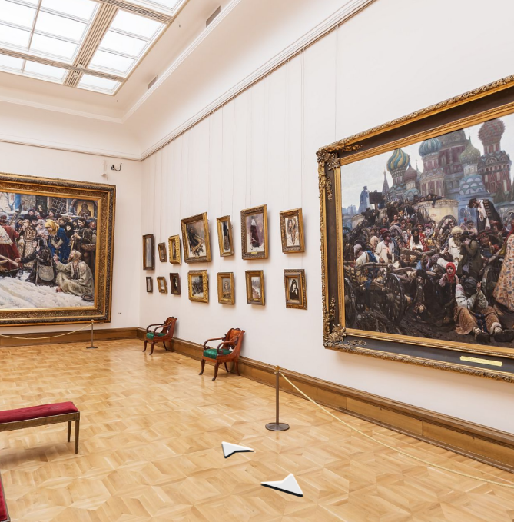
la Galerie d’État Tretiakov :

Slide 26
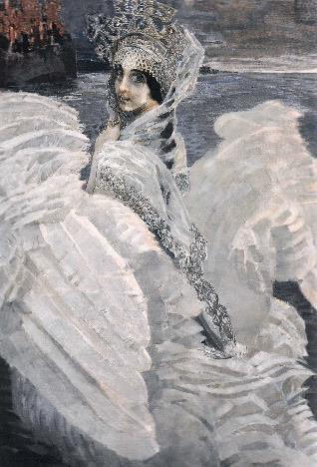
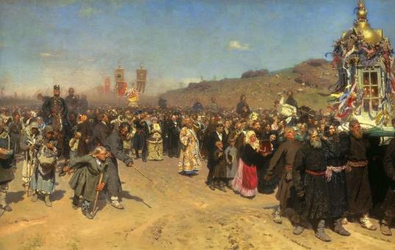

Slide 27
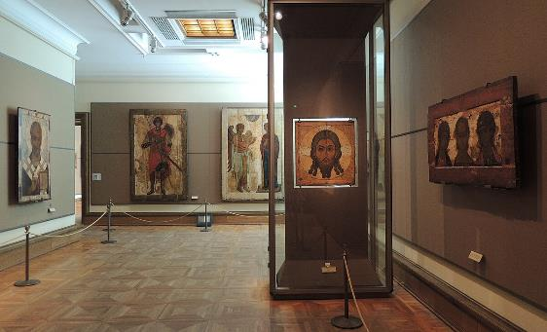
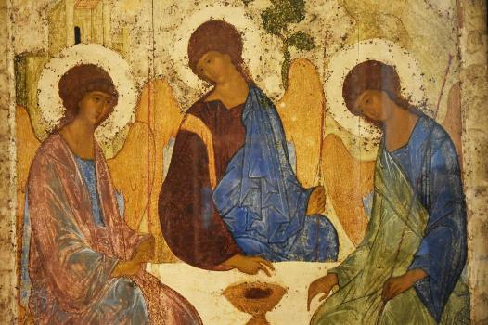
Moscou, icônes de la Galerie Tretiakov
Tretyakov gallery

Slide 28
Lorient Vous A Présenté Le Peintre Russe Trétiakov
Les Images Et Le Son Du Net
Merci De Votre Visite
Daniel

